Slide 1
Иван Третий

Slide 3
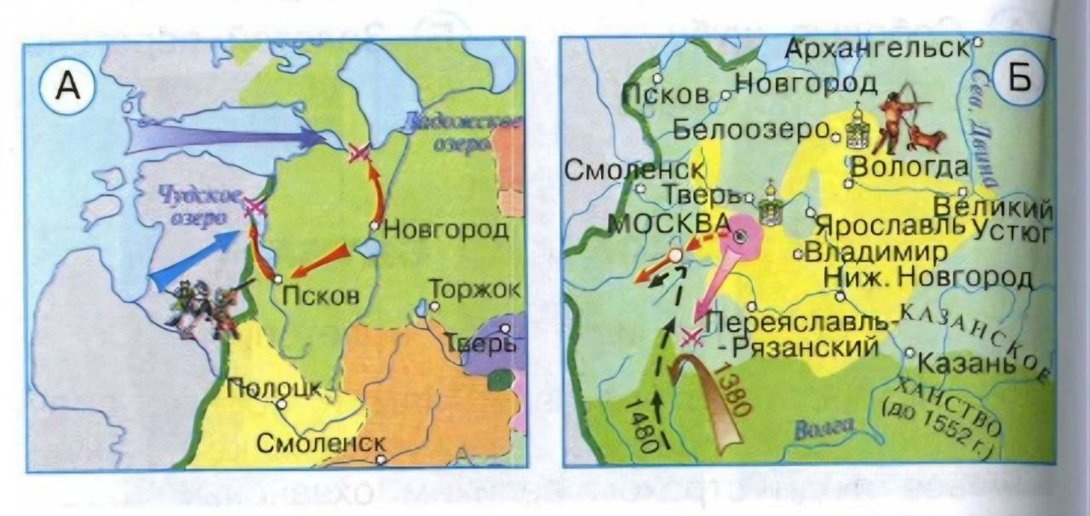

Slide 5
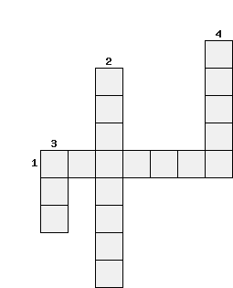
М
К
А
У
М
Л
А
Д
М
И
Т
Р
И
Й
О
К
Н
О
В
О

Slide 6
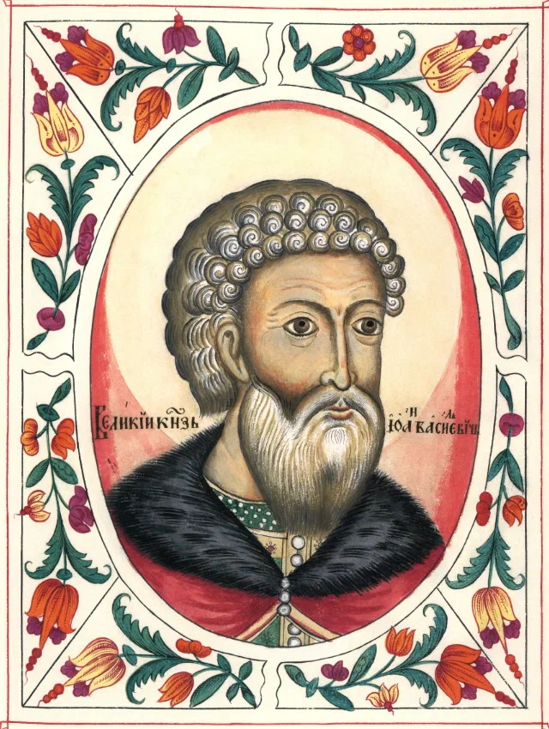
Иван Третий

Slide 10
Государь всея Руси —
Боярская дума —

Slide 11
Государь всея Руси — титул Ивана III, который он получил после создания им единого Московского государства.
Боярская дума — совет из знатных людей.

Slide 13
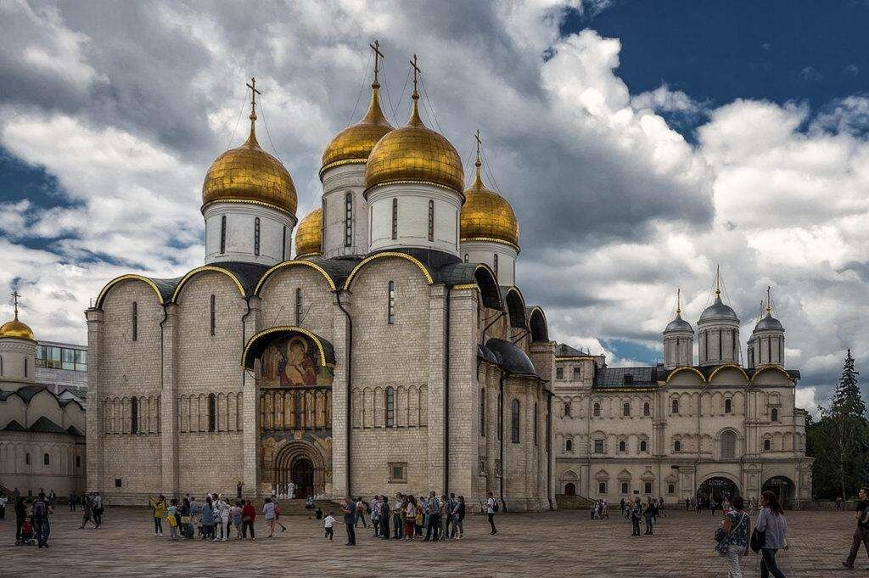
Шли работы и внутри Кремля. Началось возведение Успенского собора. С благословения митрополита этим занялись русские мастера, но задача оказалась им не по силам. Поэтому пригласили архитектора из Италии — Аристотеля Фиораванти, который завершил строительство главного собора к 1479 году.

Slide 14
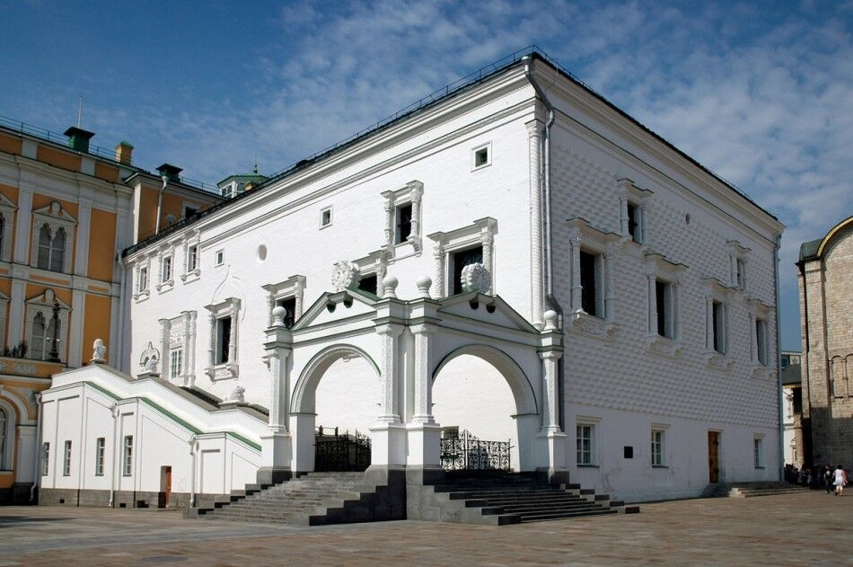
Вслед за Успенским собором итальянцы построили в Кремле новый княжеский дворец и Грановитую палату для приёмов. В наши дни зал является частью резиденции Президента Российской Федерации, в нём проводятся торжественные мероприятия.

Slide 15
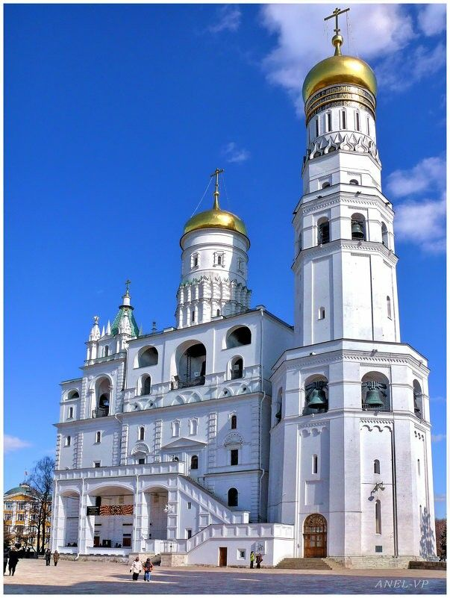
Центром кремлёвского ансамбля стала колокольня «Иван Великий» более 60 метров в высоту, построенная по проекту итальянского архитектора Бона Фрязина. Она также
служила дозорной башней. Звон её колоколов было слышно на всю Москву — отсюда возникло выражение «во всю ивановскую».

Slide 17
